Slide 1
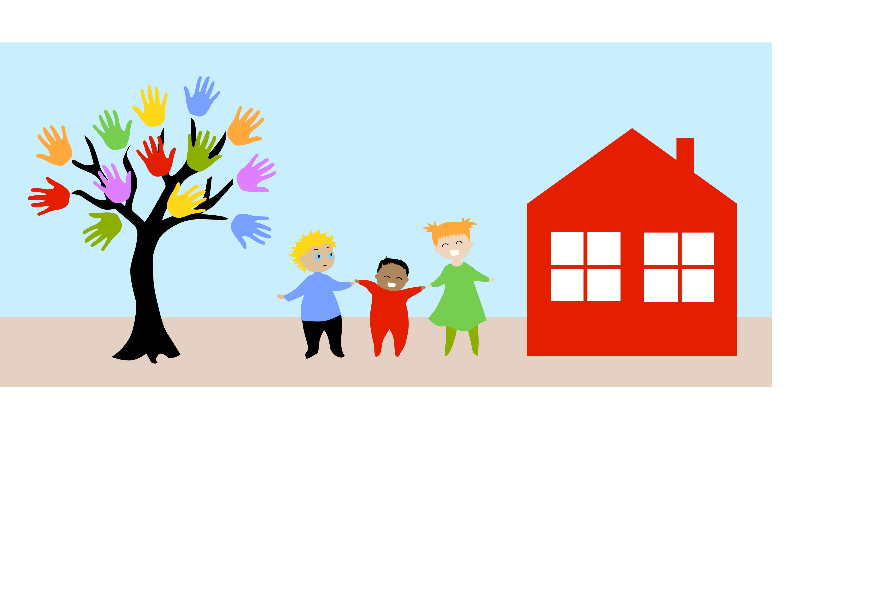
CHILDGARD
Une solution facile et efficace pour la garde d’enfants!

Slide 2

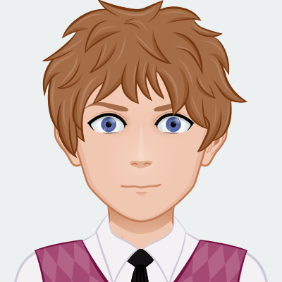

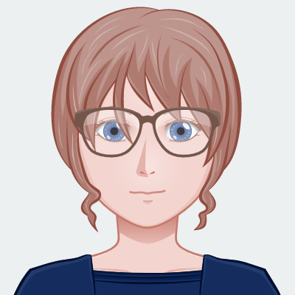
SAMAJAME, Une équipe
Samuel
Mathis
Janssen
Mélanie

Slide 3
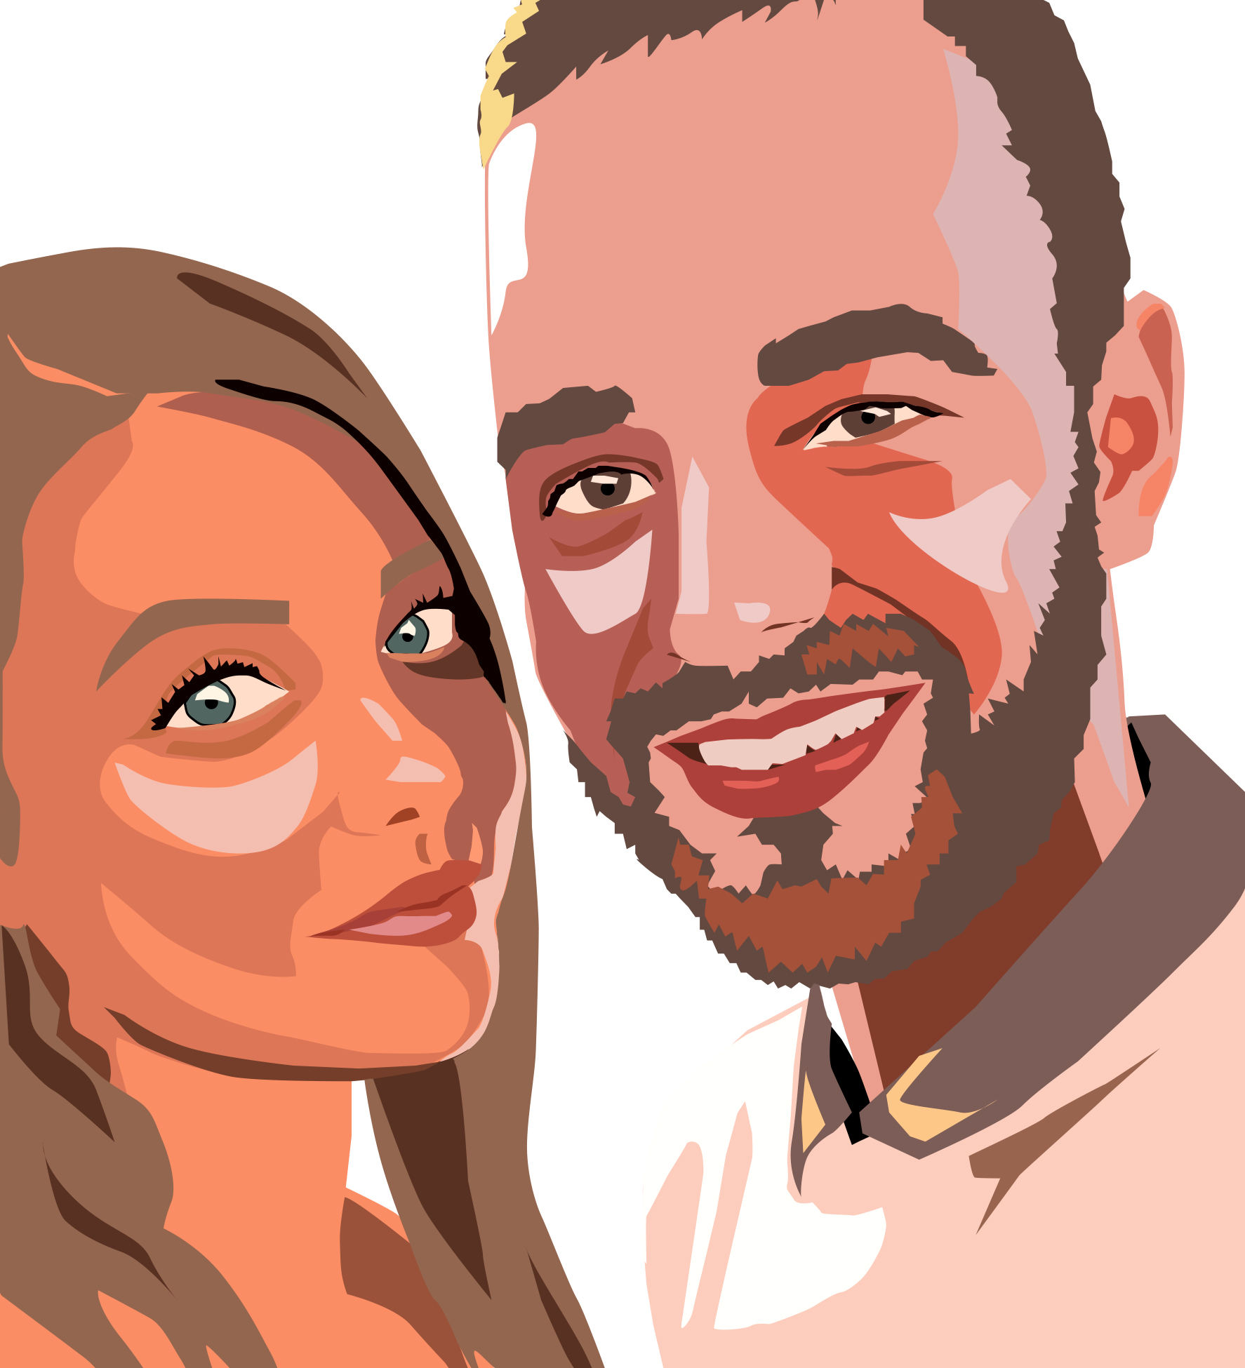
Childguard ?
C’est pour les parents et responsables d’enfants
C’est pour trouver rapidement et facilement le professionnel de la garde qui nous convient
C’est intuitif et fun!

Slide 4

Childguard ?
C’est pour les professionnels de la garde d’enfants
Des facilités administratives et comptables
C’est pratique et simple!

Slide 5

Un Logo
L’enfance
Le jeu
La diversité

Slide 6

Des couleurs
Les couleurs de base
L’apprentissage

Slide 7

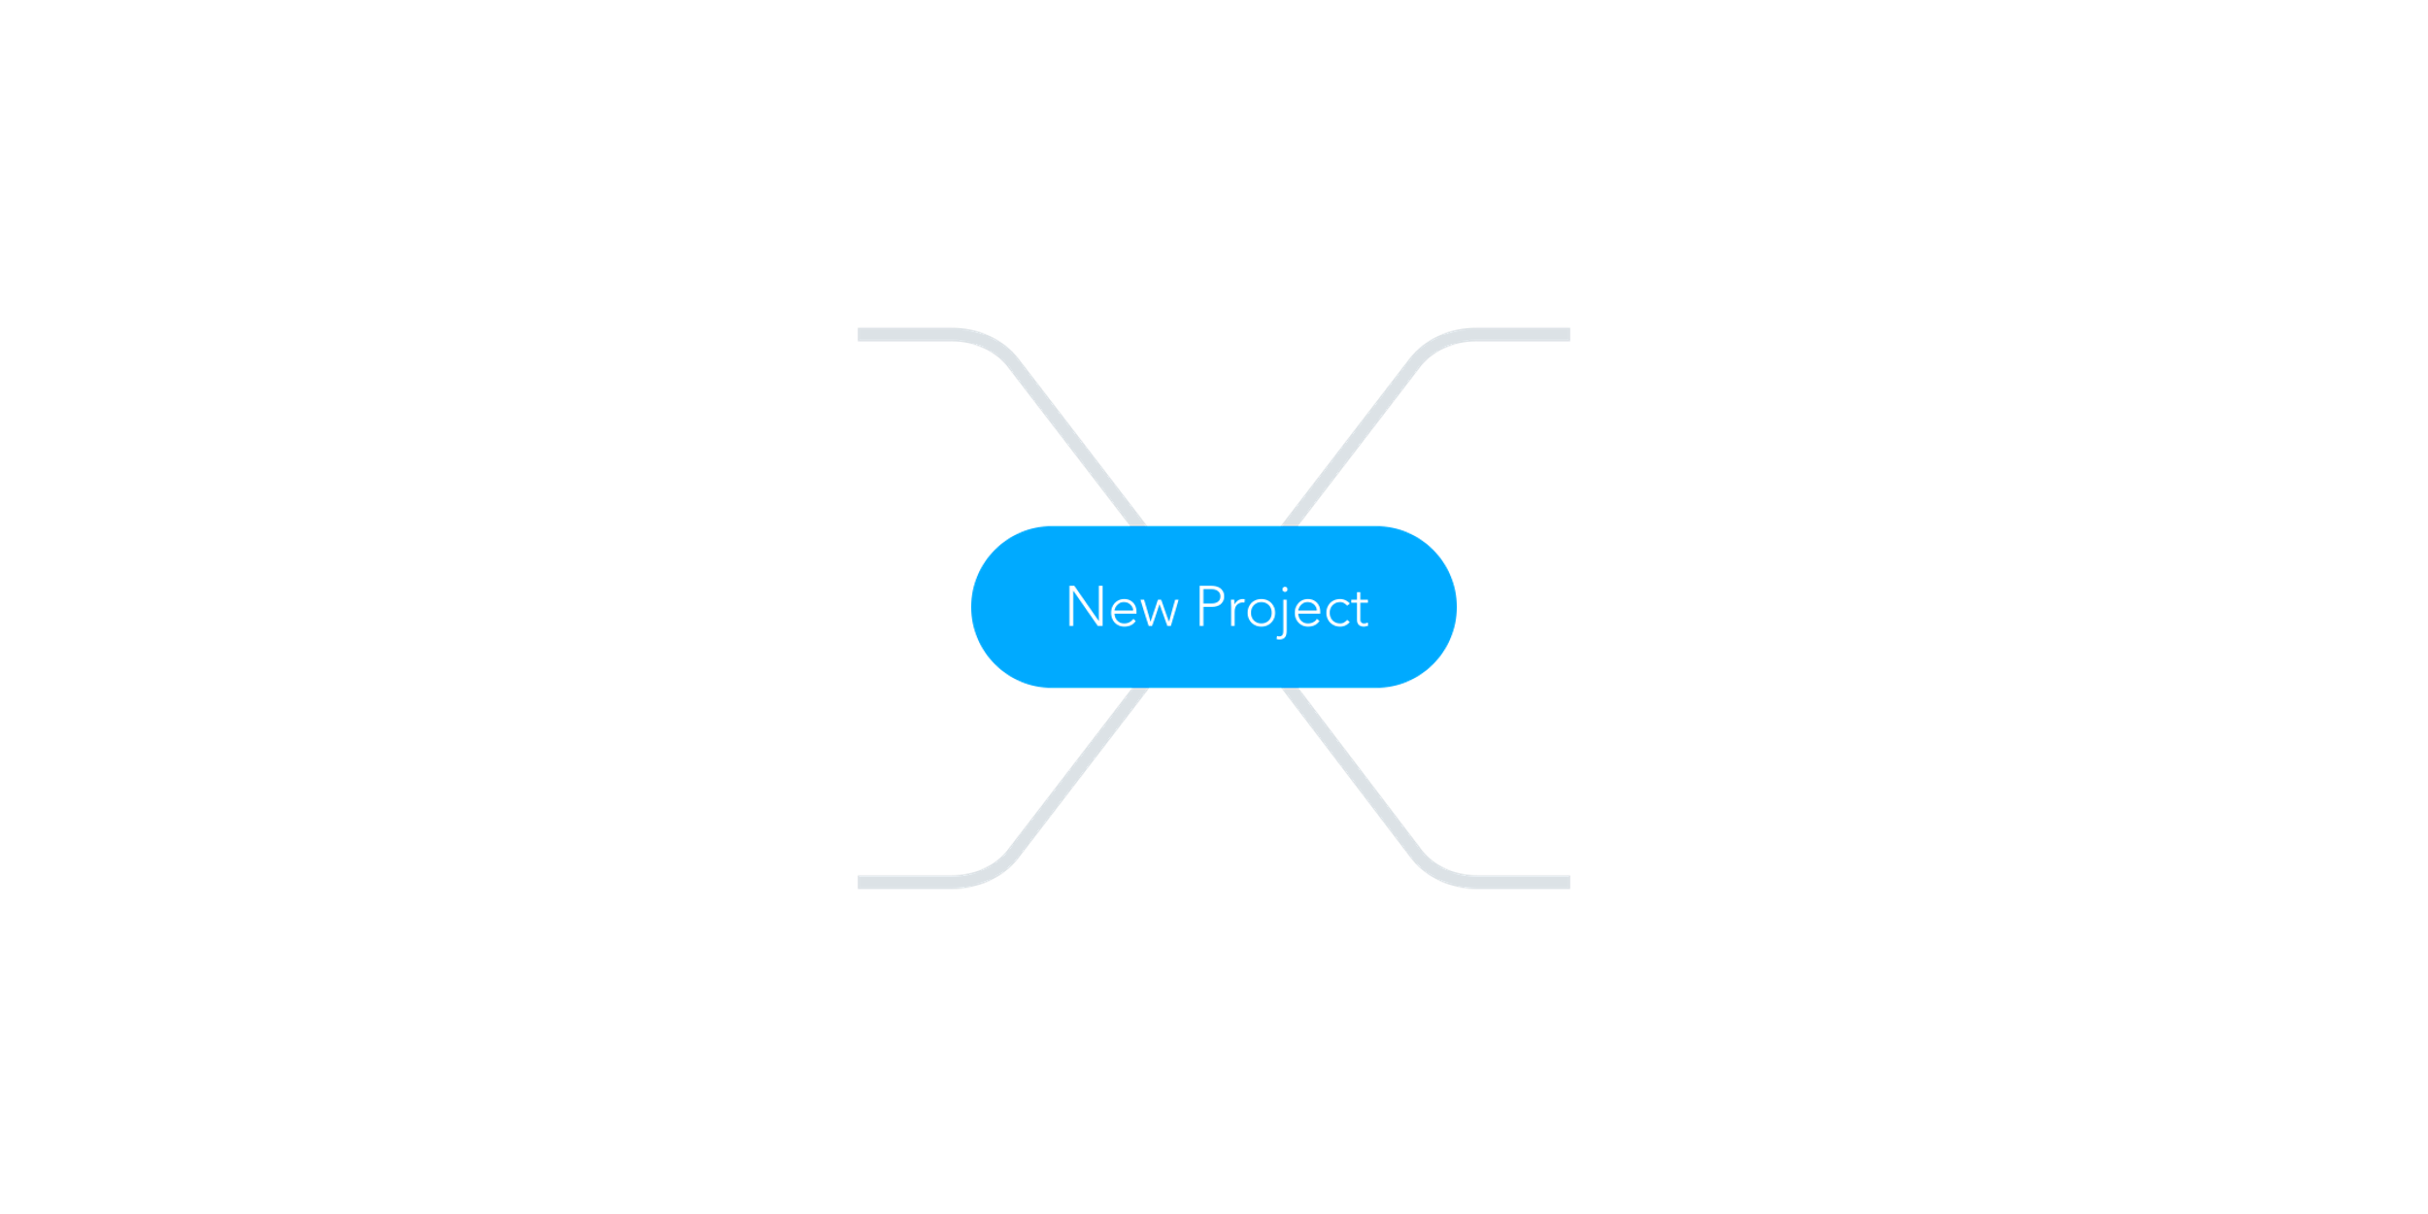


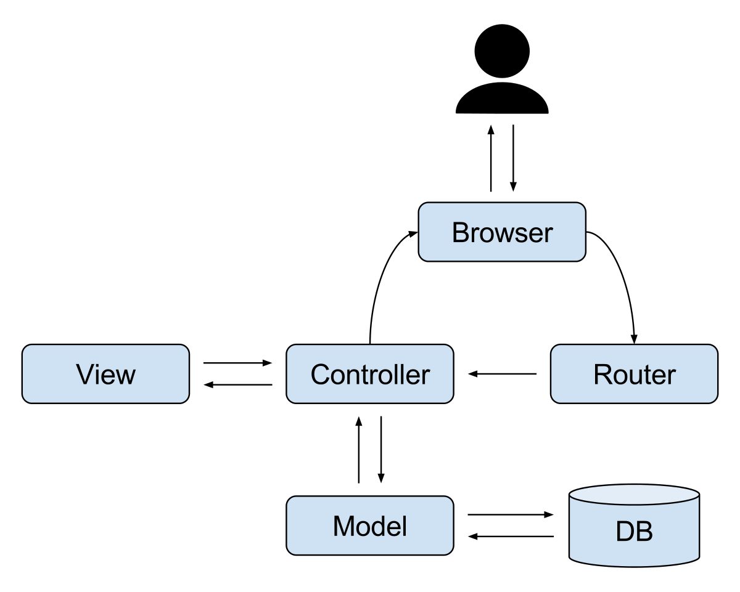


L’organisation
github.com/Janssen76140/childguard-samajame-Doc

Slide 8


Childguard
Inscrivez-vous.
Inscrivez votre ou vos enfant(s)
Recherchez un mode de garde proche de chez vous ou de votre lieu de travail
Reservez un un crénau en ligne pour votre enfant

Slide 9

Childguard PRO
Inscrivez-vous.
Remplissez les infos de votre mode de garde.
Accédez à vos réservation en ligne.
Générez les factures pour vos clients.

Slide 10
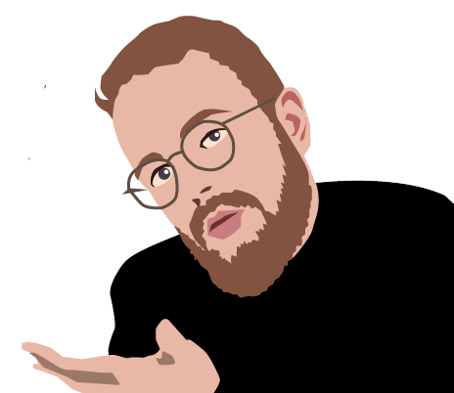
MERCI !

